Slide 1
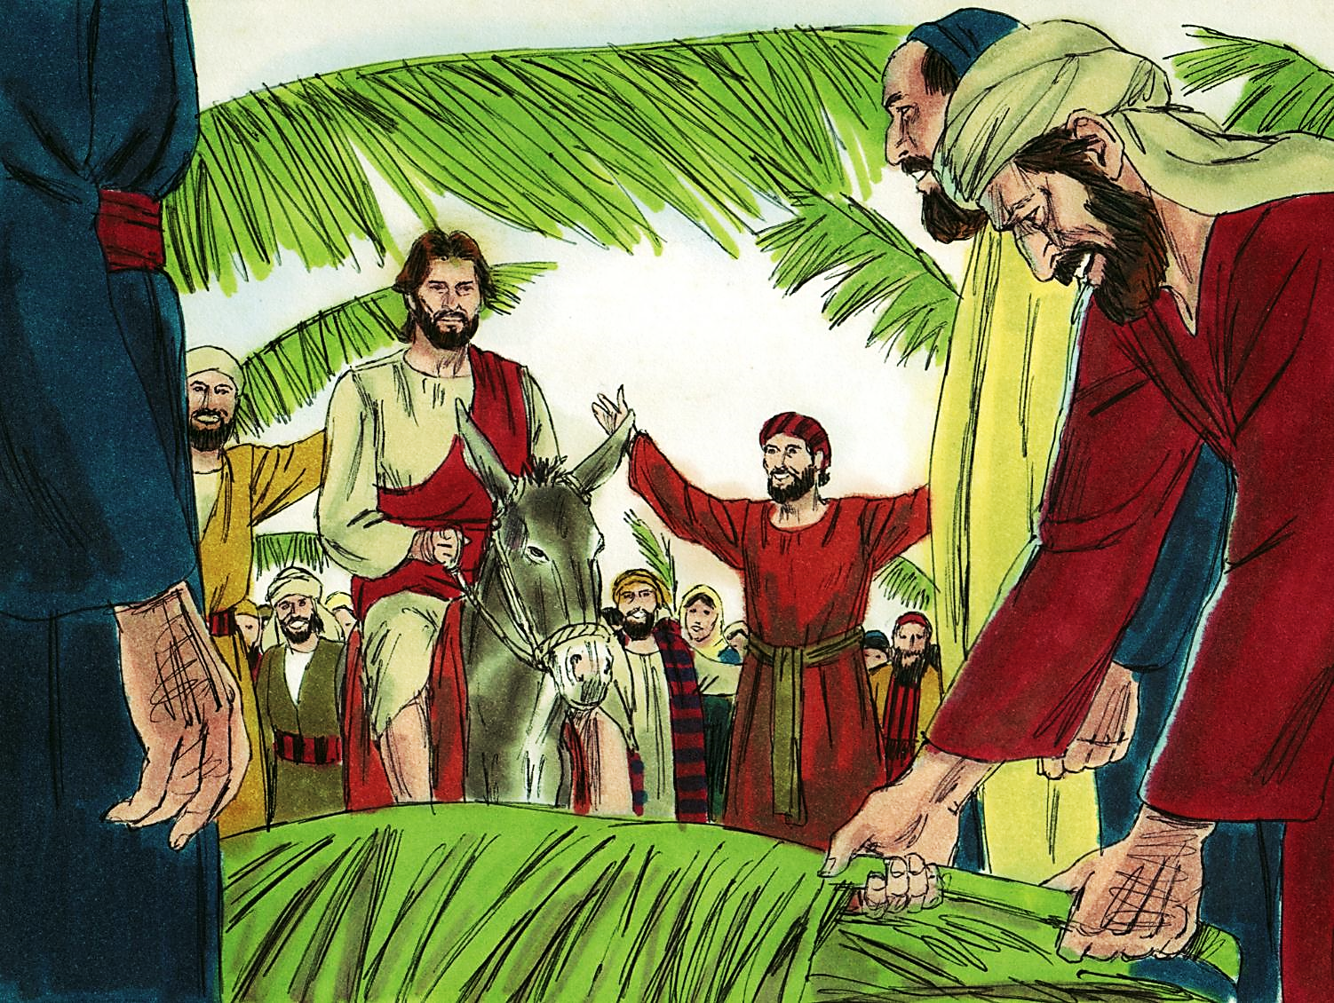


Unità 8: Gesù finisce il suo ministero pubblico
Studio 28:
“Gesù confronta l’incredulità” (Giovanni 12:12-50)
22 aprile 2014
Iglesia Bíblica Bautista de Aguadilla
La Biblia Libro por Libro, CBP®

Slide 2
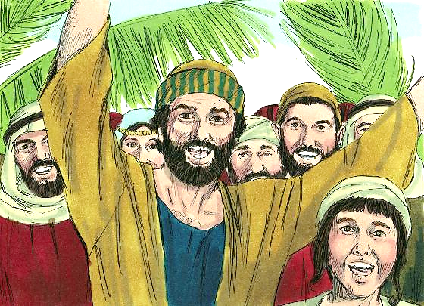
Contesto
Giovanni
  12:12-50
Testo Fondamentale :
  12:37-50

Slide 3
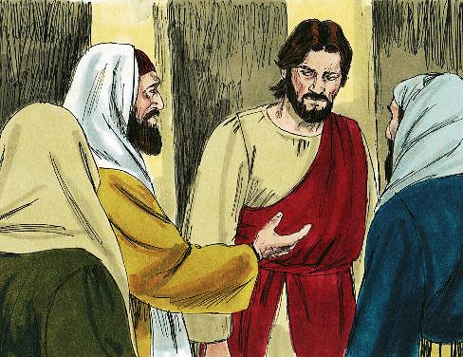
Testo chiave
“Chi mi respinge e non riceve le mie parole, ha chi lo giudica; la parola che ho annunciata è quella che lo giudicherà nell'ultimo giorno.” (Giovanni 12.48)

Slide 4
Abbozzo dell Studio
Chi ha creduto alla nostra predicazione? (Giovanni 12:37-41)
Preferirono la gloria degli uomini alla gloria di Dio. (Giovanni 12:42-46)
La parola che hanno respinto giudicherà gli uomini. (Giovanni 12:47-50)

Slide 5
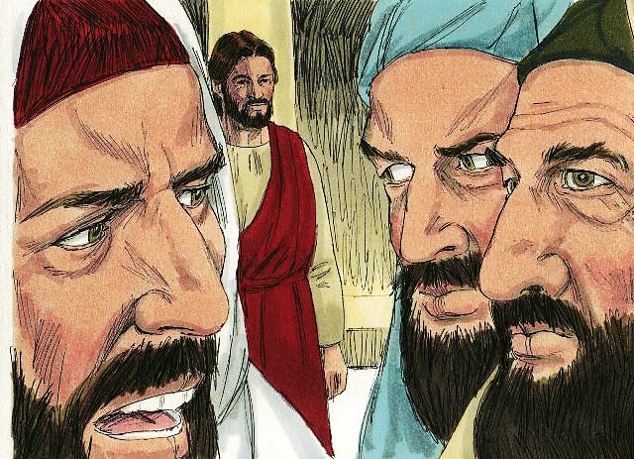
Chi ha creduto alla nostra predicazione?
(Giovanni 12:37-41)
5

Slide 6
Chi ha creduto alla nostra predicazione?
(Giovanni 12:37-41)
“Sebbene avesse fatto tanti segni miracolosi in loro presenza, non credevano in lui; 38 affinché si adempisse la parola detta dal profeta Isaia:
«Signore, chi ha creduto alla nostra predicazione? A chi è stato rivelato il braccio del Signore?»...”
6

Slide 7
Chi ha creduto alla nostra predicazione?
(Giovanni 12:37-41)
“...Perciò non potevano credere, per la ragione detta ancora da Isaia:
«Egli ha accecato i loro occhi e ha indurito i loro cuori, affinché non vedano con gli occhi, e non comprendano con il cuore, e non si convertano, e io non li guarisca».
Queste cose disse Isaia, perché vide la gloria di lui e di lui parlò.”
7

Slide 8
Chi ha creduto alla nostra predicazione?
(Giovanni 12:37-41)
La testimonianza della profezia su Gesù.
  Uno dei temi centrali dei 4 Vangeli è l’incredulità persistente degli ebrei.
  Alcuni chiamano questo fatto lo scandalo del NT, cioè, lo stesso popolo scelto da Dio ha rifuitato credere nella suprema rivelazione del suo Dio nell’incarnazione de suo figlio Gesù. (Bartley)

Slide 9
Chi ha creduto alla nostra predicazione?
(Giovanni 12:37-41)
Come si spiega questo fenomeno?
  I profeti del AT frequentemente denunciavano gli ebrei che non volevano credere nei messaggeri che Dio gli inviava.
  Giovanni cita due passaggi del AT per spiegare perché gli uomini non credono in Gesù e, inoltre, che la loro incredulità è stata profetizzata secoli prima.
  Secondo Giovanni, gli ebrei che rifiutavano Gesù, malgrado le sue notevoli segnali e insegnamenti, non hanno scusa (vedere Rom. 1:20). (Bartley)

Slide 10
Chi ha creduto alla nostra predicazione?
(Giovanni 12:37-41)
Le segnali di Gesù sono state fatte in pieno giorno e davanti a loro.
  Giovanni venne ammassando evidenze per comprovare che Gesù aveva fatto tutto quanto fosse possibile per convincere gli uomini della sua identità divina e, nonostante tutto questo, non credevano in Lui.
  Il verbo “credevano” è nel tempo imperfetto , che parla di azione continuata: “non stavano credendo in Lui”. (Bartley)

Slide 11
Chi ha creduto alla nostra predicazione?
(Giovanni 12:37-41)
Non c’è insegnamento né miracolo che possa convincere quelli che hanno gli occhi chiusi e un cuore ribelle.
  Ciò che mancava in quel tempo e allora è una disposizione onesta e aperta per considerare le evidenze che appuntano chiaramente a Gesù come il Figlio di Dio.
  Dio mai esige una fede cieca, senza essere basata su evidenze oggettive e convincenti. (Bartley)

Slide 12
Chi ha creduto alla nostra predicazione?
(Giovanni 12:37-41)
Sembra incredibile! Ma…
  L’incredulità degli ebrei verso il ministero di Gesù è successo in compimento della profezia di Isaia. Dio lo sapeva secoli prima e lo aveva annunciato per il Suo profeta.
  Questo profeta prima predice il fatto dell’incredulità (Isa. 53:1), ma in primo luogo aveva provvisto la ragione per l’incredulità (Isa. 6:10).
  In un senso reale, tutta la vita di Gesù fu in compimento della volontà di Dio. (Bartley)

Slide 13
Chi ha creduto alla nostra predicazione?
(Giovanni 12:37-41)
“Perciò”, (v. 39) – atteggiamento chiuso ribelle intorno alla testimonianza di Gesù.
  L’impossibilità morale di credere era dovuta al loro proprio atteggiamento chiuso.
  “Io non lo farò” conduce a “Non posso” (vedere Rom. 9:6–11:32). (Bartley)

Slide 14
Chi ha creduto alla nostra predicazione?
(Giovanni 12:37-41)
Il v. 40 fuori contesto è stato usato per descrivere Dio come un sovrano arbitrario, se non crudele e ingiusto.
  In contesto, stabilisce certamente la sovranità di Dio, ma anche la responsabilità dell’uomo di rispondere positivamente alla iniziativa e sforzo amoroso e paziente di Dio per attrarlo alla fede in Cristo, e alla vita eterna. (Bartley)

Slide 15
Chi ha creduto alla nostra predicazione?
(Giovanni 12:37-41)
Prima di accecargli gli occhi e indurirgli il cuore, loro stessi avevano fatto precisamente questo.
  Dio soltanto confermò e cristallizzò quello che loro optarono per fare.
  Questa profezia (Isa. 6:10) rappresenta il passo finale, non il primo, di Dio nel suo trattare con l’uomo che ha rifuitato tutti i tentativi di Dio di rivelarse a liu e attrarlo alla fede nel suo Inviato speciale. (Bartley)

Slide 16
Chi ha creduto alla nostra predicazione?
(Giovanni 12:37-41)
È quello che si chiama una sentenza di cecità giudiziale che Dio applica all’uomo dopo di aver esaurito tutta maniera possibile di attrarli alla sua grazia, senza violare il loro libero arbitrio.
  L’incredulità persistente alla fine diventa il peccato per cui non c’è perdono (vedere Mat. 12:32; Rom. 1:24, 26, 28). (Bartley)

Slide 17
Chi ha creduto alla nostra predicazione?
(Giovanni 12:37-41)
Un beneficio del rifiuto di Gesù dagli ebrei è che ha aperto la porta all’offerta del vangelo ai gentili (vedere Atti. 28:26–28). (Bartley)

Slide 18
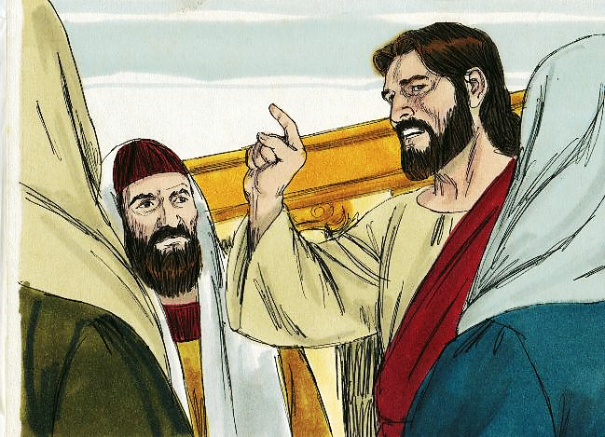
Preferirono la gloria degli uomini alla gloria di Dio. (Giovanni 12:42-46)
18

Slide 19
Preferirono la gloria degli uomini alla gloria di Dio. (Giovanni 12:42-46)
“Ciò nonostante, molti, anche tra i capi, credettero in lui; ma a causa dei farisei non lo confessavano, per non essere espulsi dalla sinagoga; perché preferirono la gloria degli uomini alla gloria di Dio. Ma Gesù ad alta voce esclamò: «Chi crede in me, crede non in me, ma in colui che mi ha mandato; e chi vede me, vede colui che mi ha mandato. Io sono venuto come luce nel mondo, affinché chiunque crede in me non rimanga nelle tenebre.”
19

Slide 20
Preferirono la gloria degli uomini alla gloria di Dio. (Giovanni 12:42-46)
La fede di molti grandi (42a)
  Giovanni non vuole lasciarci con l’impressione di che nessuno dei capi avevano creduto.
  Importanti personalità nazionali avevano posto la loro fede in Cristo.
  Solo sappiamo di Nicodemo e Giuseppe di Arimatea, ma è indubitabile che il ministero di Gesù ebbe effetto nei luoghi alti.
  Anche oggi. Non tutto il mondo è incredulo. (Palau)
20

Slide 21
Preferirono la gloria degli uomini alla gloria di Dio. (Giovanni 12:42-46)
Il silenzio dei codardi (42b–43)
  Ma anche se i capi credevano, non osavano confessarlo a causa della sua codardia sociale e e dei farisei.
  Non desideravano essere espulsi della sinagoga perché amavano più la gloria degli uomini e una buona reputazione che la gloria di Dio.
  È triste quando dopo aver creduto in Cristo, il cristiano si vergogna e cede alla pressione sociale al suo intorno. (Palau)
21

Slide 22
Preferirono la gloria degli uomini alla gloria di Dio. (Giovanni 12:42-46)
Credere in Cristo è credere in Dio Padre (44)
  […] Il Signore Gesù parlò in forma chiara e in voce alta in contrasto con coloro che nascondevano la sua fede.
  Il fatto di aver esclamato fu, possibilmente, una maniera di chiamare l’attenzione della gente alla importanza di quello che direbbe.
  La fede a cui Gesù riferisce non è un semplice assenso intelettuale. Quel tipo di fede, importante com’è, non soddisfa la persona.
22

Slide 23
Preferirono la gloria degli uomini alla gloria di Dio. (Giovanni 12:42-46)
Credere in Cristo è credere in Dio Padre (44)
  Conoscere Dio è distinto di credere che esiste (Giacomo 2:19).
  Gesù Cristo afferma che credere in Egli è credere anche in Dio Padre. Alcuni affermano di credere nel Dio Creatore ma non in Cristo.
  Questa fede è impossibile perché colui che crede in Cristo, crede in Dio Padre, colui che respinge Cristo, senza accorgersene, anche respinge Dio Padre. Così l’ha detto Gesù. (Palau)
23

Slide 24
Preferirono la gloria degli uomini alla gloria di Dio. (Giovanni 12:42-46)
Vedere Cristo è vedere il Padre (45)
  Vedere Gesù Cristo con gli occhi della fede è anche vedere il Padre, di cui Gesù è l’immagine perfetta. (He. 1:3).
  Tutta dottrina che sostiene che Gesù Cristo non è Dio, nega il fondamento del cristianesimo e della rivelazione divina.
  […] Tutti e due sono una sola persona. Cercare di dissociare Padre e Figlio parla di ignoranza della verità rivelata. (Palau)
24

Slide 25
Preferirono la gloria degli uomini alla gloria di Dio. (Giovanni 12:42-46)
Cristo illumina il credente (46)
  Cristo è la luce che illumina coloro che credono in Lui.
  Anche se la maturità cristiana è frutto di fare progresso giorno a giorno e anno dopo anno nella vita spirituale, il Signore promette illuminare il credente (per quanto umile possa essere) per capire le Scritture. (Palau)
25

Slide 26
Preferirono la gloria degli uomini alla gloria di Dio. (Giovanni 12:42-46)
Cristo illumina il credente (46)
  E sopratutto ci illumina afinché possiamo capire i Suoi sentieri e la Sua verità quando la nostra volontà è disposta a obbedire. (Jn. 7:17).
  Gesù è venuto al mondo perché chiunque che creda in Lui non rimanga nelle tenebre. (Palau)
26

Slide 27
Preferirono la gloria degli uomini alla gloria di Dio. (Giovanni 12:42-46)
Non dobbiamo inciampare quando possiamo camminare nella luce:
  Luce spirituale per conoscere Dio, i Suoi sentieri e la Sua verità.
  Luce morale per la nostra condotta, perché abbiamo una coscienza trasparente.
  Luce nella vita sociale. Anche se possa creare conflitti con alcuni increduli, la vita retta del cristiano nella società è frutto di essere illuminato dla Signore. (Palau)
27

Slide 28
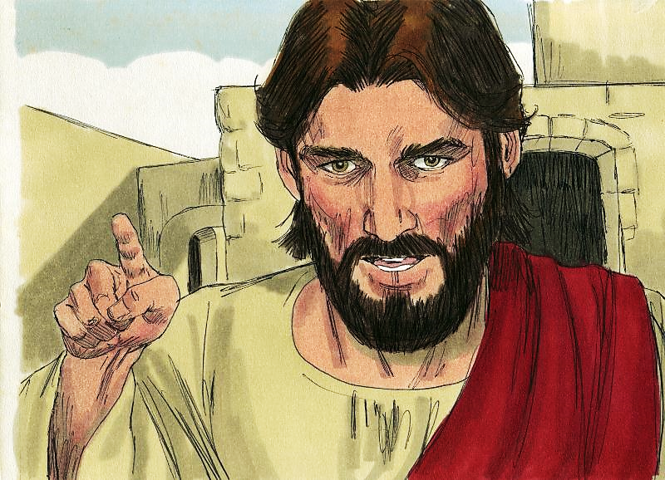
3. La parola che hanno respinto giudicherà gli uomini.
(Giovanni 12:47-50)
28

Slide 29
La parola che hanno respinto giudicherà gli uomini
(Giovanni 12:47-50)
“Se uno ode le mie parole e non le osserva, io non lo giudico; perché io non sono venuto a giudicare il mondo, ma a salvare il mondo. Chi mi respinge e non riceve le mie parole, ha chi lo giudica; la parola che ho annunciata è quella che lo giudicherà nell'ultimo giorno. Perché io non ho parlato di mio; ma il Padre, che mi ha mandato, mi ha comandato lui quello che devo dire e di cui devo parlare;…”
29

Slide 30
3. La parola che hanno respinto giudicherà gli uomini. (Giovanni 12:47-50)
“...e so che il suo comandamento è vita eterna. Le cose dunque che io dico, le dico così come il Padre me le ha dette».”
30

Slide 31
La parola che hanno respinto giudicherà gli uomini. (Giovanni 12:47-50)
Cristo è venuto a salvare il mondo (47).
  Anche se questo paragrafo si riferisce a coloro che respingono le parole di Gesù, è importante cominciare affermando che Egli è venuto a salvare i peccatori che rispondono con fede e pentimento (1 Tim. 1:15). (Palau)
  “Certa è quest'affermazione e degna di essere pienamente accettata: che Cristo Gesù è venuto nel mondo per salvare i peccatori, dei quali io sono il primo.” (1 Timoteo 1.15)
31

Slide 32
3. La parola che hanno respinto giudicherà gli uomini. (Giovanni 12:47-50)
Le Sue parole condannano. (48).
  Anche se Gesù è venuto a salvarci, le sue parole condannano coloro che lo respinge. Sono una sentenza di morte a chi non le accetta.
  I nostri fatti ci giudicano e condannano, ma le parole di Cristo ci sentenziano.
  Tuttavia, quando la persona accetta le parole di Cristo e le crede, sono parole di vita eterna – sono profumo di vita per il credente e aroma di morte per l’incredulo (2 Co. 2:16).
32

Slide 33
3. La parola che hanno respinto giudicherà gli uomini. (Giovanni 12:47-50)
Le Sue parole condannano (48).
  È questione di ricevere o non ricevere le parole di Cristo. Colui che non riceve, respinge, e colui che respinge sarà verrà giudicato nell’último giorno.
  L’evidenza per la dannazione sarà, infatti, il fatto di aver respinto queste parole. (Palau)
33

Slide 34
3. La parola che hanno respinto giudicherà gli uomini. (Giovanni 12:47-50)
Le Sue parole hanno autorità (49).
  Le nostre azioni sono quelle che meritano dannazione.
  Le parole di Cristo sono la sentenza ddi detta dannazione, perché sono parole con autorità divina. (Palau)
34

Slide 35
3. La parola che hanno respinto giudicherà gli uomini. (Giovanni 12:47-50)
Il Suo comandamento è vita eterna (50).
  Il paragrafo era cominciato con una nota positiva (Cristo è venuto a salvare il mondo), e conclude con l’affermazione positiva di che il Suo comandamento è vita eterna.
  Le parole di Cristo producono vita eterna e salvano.
  Il comandamento di Dio è vita eterna perché la volontà divinà è impartire vita eterna. (Palau)
35

Slide 36
Aplicazioni
La fe implica obbedienza.
  Avere fede in Gesù e quello che Egli è significa assoggettamento alla Sua volontà.
  Dobbiamo smettere di ingannarci se pensiamo che avere fede è compiere qualche atto religioso.

Slide 37
Aplicazioni
La gloria di Dio o degli uomini?
  Nel cammino della fede delle volte vogliamo negoziare con i valori del mondo per avere una vita più confortabile con “l’approvo” ddella società.
  Seguire Gesù richiede rifiuto alla gloria degli uomini, per seguire la gloria di Gesù.

Slide 38
Aplicazioni
Parole affidabili
  Non possiamo depositare la nostra fiducia nelle parole dell’uomo.
  Gesù ci offre la parola di Suo padre come un un punto di referimento, nel quale possiamo confidare, con la piena certezza di che c’è parola di vita piena ed eterna.

Slide 39
Bibliografia
  Bartley, James et al. Comentario bı́blico mundo hispano: Juan. 1. ed. El Paso, TX: Editorial Mundo Hispano, 2004.
  Carson, D.A. et al. Nuevo comentario Bı́blico: Siglo veintiuno. electronic ed. Miami: Sociedades Bı́blicas Unidas, 2000.
Douglas, J.D. Nuevo Diccionario Biblico : Primera Edicion. Miami: Sociedades Bı́blicas Unidas, 2000.
  Hendriksen, William. Comentario al Nuevo Testamento: El Evangelio según San Juan. Grand Rapids, MI: Libros Desafío, 1981.
Lockward, Alfonso. Nuevo Diccionario De La Biblia. Miami: Editorial Unilit, 2003.
Nelson, Wilton M. y Juan Rojas Mayo, Nelson Nuevo Diccionario Ilustrado De La Biblia, electronic ed. Nashville: Editorial Caribe, 2000, c1998.
Palau, Luis. Comentario bı́blico del continente nuevo: San Juan I. Miami, FL: Editorial Unilit, 1991.
  Platt, Alberto T. Estudios Bı́blicos ELA: Para que creáis (Juan). Puebla, Pue., México: Ediciones Las Américas, A. C., 1995.
Stanton, Ted O., et al, eds. El Expositor Bíblico: La Biblia, Libro por Libro, Maestros de jóvenes y Adultos, Volumen 7. 3ra Ed. El Paso, Texas: Casa Bautista de Publicaciones, 2001, c1997. 203-209.
Vine, W.E. Vine Diccionario Expositivo De Palabras Del Antiguo Y Del Nuevo Testamento Exhaustivo, electronic ed. Nashville: Editorial Caribe, 2000, c1999.
http://www.dsmedia.org/resources/illustrations/sweet-publishing/ (imágenes).
http://st-takla.org/Gallery/Bible/Illustrations/Bible-Slides/OT/Hosea.html
39
Notes:
39

Slide 40
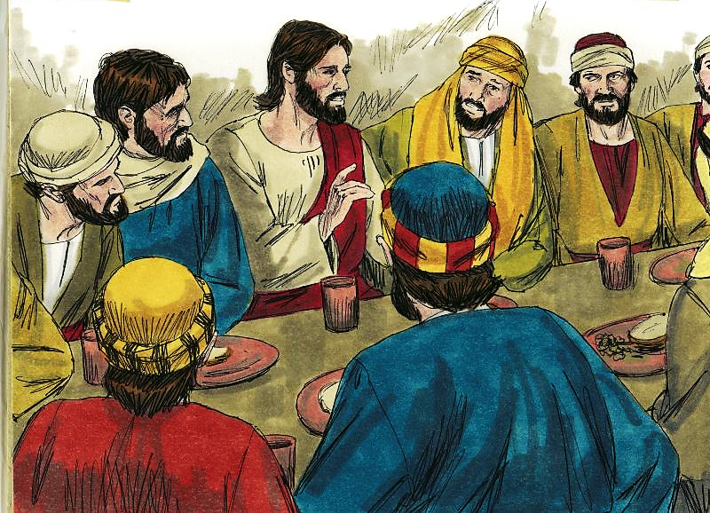
Prossimo Studio (Libro 7)
Unità 8: Gesù finisce il suo ministero pubblico
Studio 29: “Gesù annuncia il tradimento di Giuda”
(Giovanni 13:1-35) 29 aprile 2014

Slide 41


